Slide 1


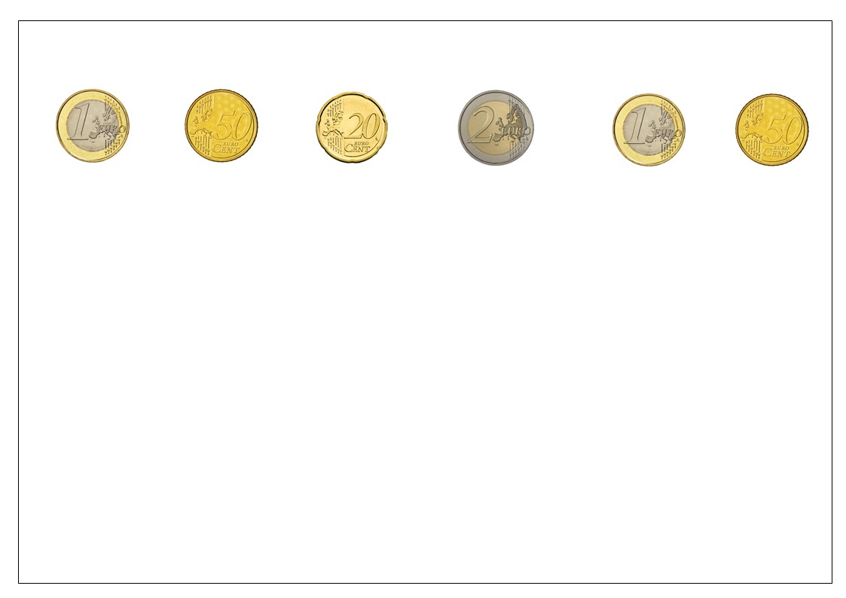
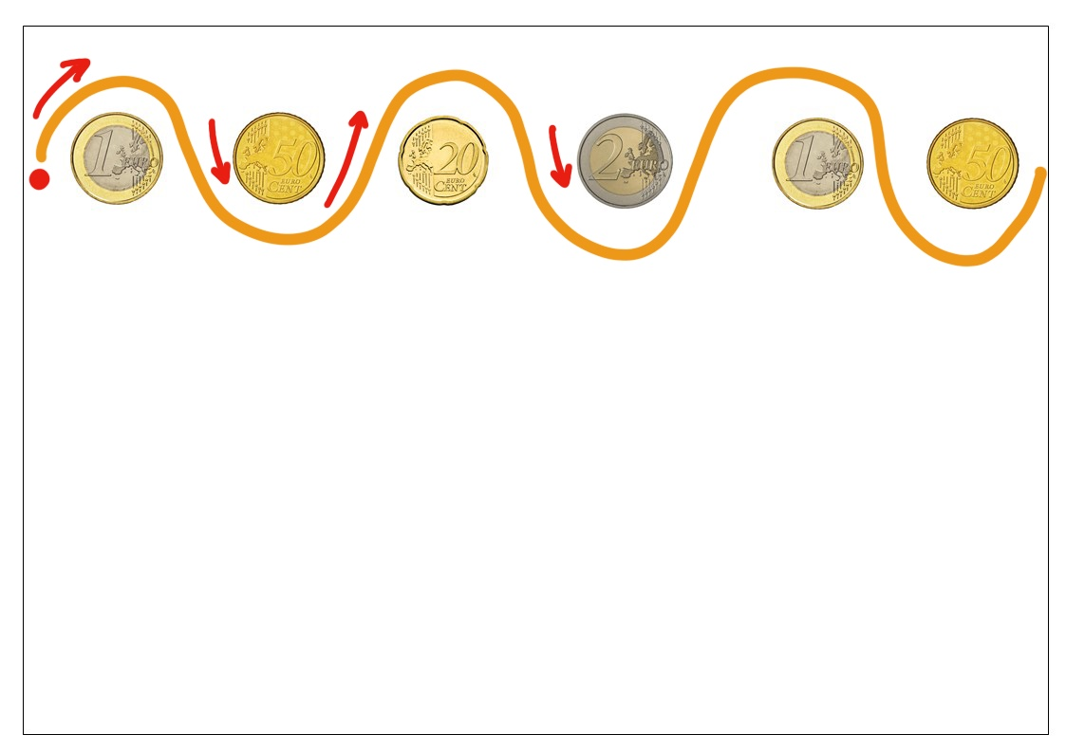

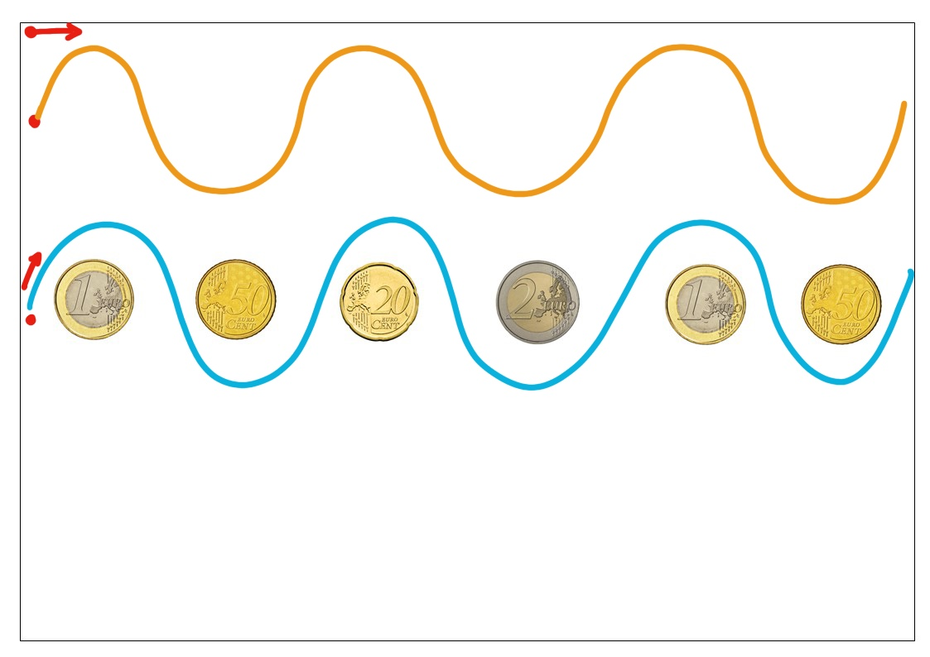
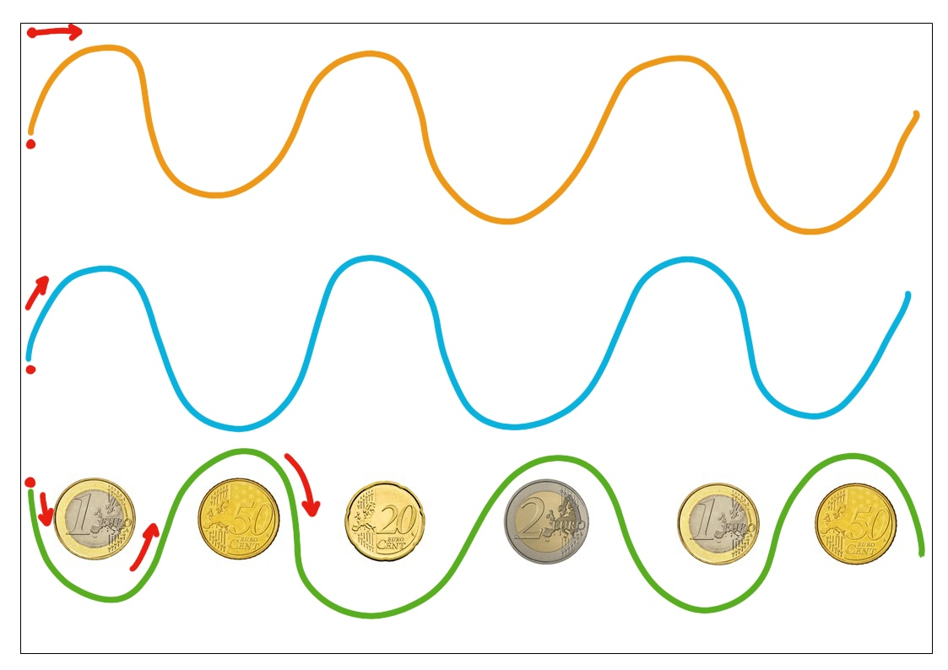
LES VAGUES
Il n’est pas nécessaire d’imprimer
① Prends 5 (ou 6) pièces de monnaie. Pose-les en ligne sur une feuille A4, comme ceci :
② Trace une ligne en passant entre chaque pièce. Fait le chemin avec ton doigt avant.
Déplace les pièces comme ci-dessous et recommence à tracer en slalomant ; et recommence encore.
2 Envoie-moi la photo de tes vagues
sans les pièces!
EXEMPLE AVEC LE 3

Slide 2
Bravo Noa ! Tu as brillamment relevé le défi des vagues ! Je te félicite !!!
Continue de t'entrainer pour que tu sois encore plus à l'aise.
Bonne journée
Tiphaine
Tessa Ladhari <tessaladhari1@gmail.com>,

Slide 3
